Slide 1
Реформа антикоррупционной системы или Как Путин боролся со злом.

Slide 2
22 июня 2000 года Путин заявил, что «коррупция разъедает страну»

Slide 3
12 января 2004 года - первое заседание Совета при президенте РФ по борьбе с коррупцией.

Slide 4
В марте 2006 года Путин подписал федеральный закон «О ратификации Конвенции Организации Объединенных Наций против коррупции».

Slide 5
«Когда мы на границе наведем порядок? Когда прекратим практику, при которой таможенные органы и представители бизнес-структур сливаются там в экономическом экстазе?»

Slide 6
2 июля 2006 года Путин внёс на ратификацию в Госдуму европейскую Конвенцию об уголовной ответственности за коррупцию.

Slide 7
«Человек идет по жизни с этим багажом, а общество с этим имеет дело на протяжении жизни этого человека, — сказал Путин. — Система контроля и надзора в образовании должна оградить гражданина от возможных рисков и некачественных услуг»

Slide 8
25 декабря 2008 года принимается федеральный закон
№ 273 «О противодействии коррупции»
● определены принципы, организации основы борьбы с коррупцией
● Определены основные направления деятельности государственных органов по повышению эффективности противодействия коррупции в современной России.

Slide 10
государство активно осуществляет антикоррупционную политику и через исполнительную и контрольно-надзорную деятельность

Slide 11
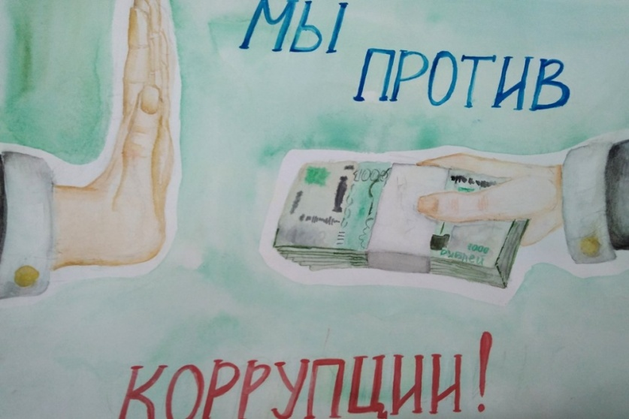
Независимые антикоррупционные организации создаются во многих регионах нашего государства.
Их можно поделить на 4 группы:
● правозащитные организации
● крупные общественные организации, политика которых направлена на борьбу с коррупцией
● организации, созданные по корпоративному признаку
● аналитические и исследовательские организации.

Slide 12
В ноябре 2015 года в Санкт-Петербурге прошла конференция государств участников Конвенции ООН по противодействию коррупции. По итогам конференции антикоррупционная деятельность в Российской Федерации была признана успешной.

